Slide 1
Usina Termelétrica a gás natural “Projeto Verde Atlântico Energias”
CURSO DE ENGENHARIA AMBIENTAL
DISCIPLINA SHS 0375
IMPACTOS E ADEQUAÇÃO AMBIENTAL I
Orientações:
O grupo deverá escolher uma pessoa para apresentar o trabalho.
A apresentação será entre 5 – 7 min e de forma resumida (máx 5 slides) como apresentado por esse modelo de apresentação.
As matrizes PEIR serão a forma mais prática para resumir os indicadores levantados conforme apresenta o modelo.
As caixas vermelhas nesse modelo são as dicas que vocês devem seguir.
Essa apresentação será anexada no relatório dos grupos e entregue como o trabalho final.
Nome dos membros do grupo
Xxxxxx
Xxxxxx
xxxxxx
EIA publicado pela CETESB em 2016
01 de Julho de 2020

Slide 2
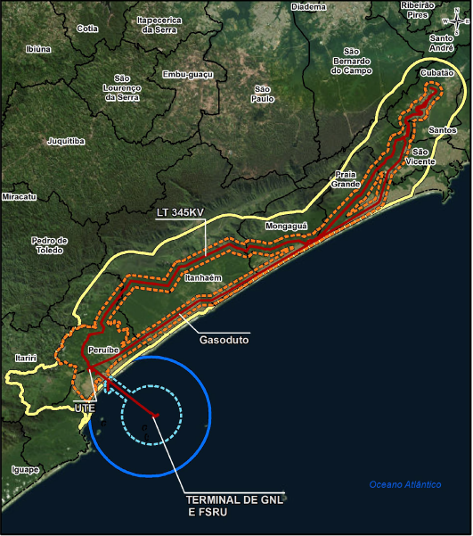
DESCRIÇÃO DO EMPREENDIMENTO
Nesse slide deve conter uma rápida descrição do empreendimento. De preferencia um texto curto e um mapa.
O Projeto Verde Atlântico Energias, prevê a construção de uma usina termelétrica a gás natural de terminal offshore (marítimo) de recebimento de gás natural no litoral sul do Estado de São Paulo, mais especificamente em Peruíbe (SP). A UTE terá capacidade instalada de 1.700 MW, e sua energia produzida será escoada por meio de uma Linha de Transmissão (LT) em 345 kV.
A UTE será o tipo ciclo combinado com quatro blocos geradores, ou seja, uma turbina a gás (TGG) classe H; uma caldeira de recuperação de calor e uma turbina a vapor (TGV).

Slide 3

Durante obras de implantação:
Considerou insignificantes durante as obras por isso não foram quantificados.
Porém as pressões que podem surgir são a suspensão de material particulado e poeira devido as obras.
Pelo veículos podem ser emitidos SO2, NOx, CO, HC.
PTS (monitorados antes do início da obra): 14-28 $μg/m³$
O EIA não trouxe outras concentrações da qualidade do ar antes do empreendimento.
Pressão
Estado
As matrizes serão a forma resumida de apresentar os indicadores levantados de forma quantitativa ou qualitativa
Resposta
Impacto
PROGRAMA DE CONTROLE DE POLUIÇÃO NOS CANTEIROS E OBRAS:
Umectação das vias de acesso não pavimentadas.
Proteção de caçambas dos caminhões de transporte de materiais.
Lavagem das vias de acesso internas (se necessário).
Definição dos limites de velocidade.
Manutenção da frota de veículos.
PROGRAMA DE CONTROLE DE TRÁFEGO:
PROGRAMA DE MONITORAMENTO DA QUALIDADE DO AR:
Acompanhar continuamente os impactos decorrentes da operação do canteiro de obras e implantação com duas estações de PTS próximo ao terreno da UTE e de possíveis receptores.
Geração de incômodo a população do entorno (A natureza de impacto é negativa, incidência é direta, duração temporária, ocorrendo de forma imediata ao início das obras. Sua abrangência é local e é um impacto reversível)

Slide 4
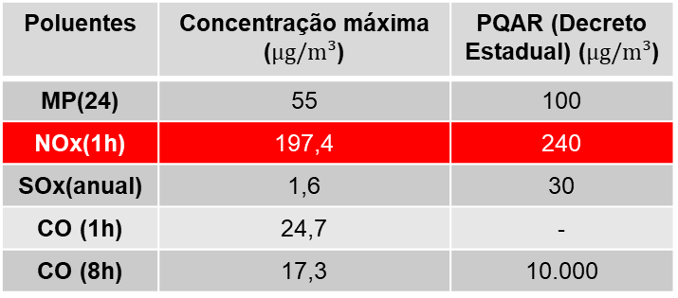
As matrizes serão a forma resumida de apresentar os indicadores levantados de forma quantitativa ou qualitativa
Concentrações máx. obtidas pelo Estudo de Dispersão (sem considerar as concentrações já existentes no local):
Operação:
MP: 24,72 kg/h
NOx: 353,28 kg/h
SOx: 34,76 Kg/h
CO: 44,16 Kg/h
COV: 6,32 Kg/h
Pressão
Estado
Poluentes | Concentração máxima ($μg/m³$) | PQAR (Decreto Estadual) ($μg/m³$)
MP(24) | 55 | 100
NOx(1h) | 197,4 | 240
SOx(anual) | 1,6 | 30
CO (1h) | 24,7 | -
CO (8h) | 17,3 | 10.000
Resposta
Impacto
PLANO DE GESTÃO AMBIENTAL DA OPERAÇÃO:
Atendimento a todas as exigências da licença de operação (LO).
Treinamento ambiental das equipes de operação.
Inventário periódico e gerenciamento de passivos ambientais.
PROGRAMA DE GESTÃO DA QUALIDADE DO AR:
Monitoramento da forma automatizada das chaminés enviadas a CETESB 24 horas/dia.
Monitoramento manual a cada 6 meses para verificar a medição automatizada.
Instalação de estação de monitoramento de NOx, SOx, e CO a 4,6 Km da UTE.
Geração de incômodo a população do entorno (considerado de natureza negativa, ocorrência provável com duração permanente ocorrendo imediatamente após a operação. Sua abrangência é regional)

Slide 5
Considerações finais
O último slide trará as considerações finais do grupo referente ao EIA.
O empreendimento operando com 4 turbinas, tem viabilidade ambiental e as contribuições das concentrações de poluentes apresentam valores menores que os padrões primários de qualidade do ar da Resolução Conama n° 03/90 e Decreto Estadual 59.113/13 nas áreas urbanas de influência. Porém, considerar um alerta no NOx, pois a concentração de contribuição está bem alta.
Os limites de emissões de MP, SOx e COV para UTE utilizando gás natural não foram estabelecidos na legislação estadual e federal até a data de publicação do EIA. Sendo que os valores de emissões dos referidos poluentes foram considerados, pelo EIA, relativamente baixos quando comparados com as emissões de outras fontes industriais.
Como as concentrações estão dentro dos padrões, as medidas mitigadoras tomadas foram consideradas satisfatórias para que a alteração da qualidade do ar seja mantida.

